Slide 1
HAFTA
3
Biyolojik Dosya Formatları, SeqRecord ve SeqIO
FASTA ve GenBank dosyalarını okumak, yazmak ve açıklamalardan doğru koordinatlarla gen çıkarmak
Biyoenformatiğe Giriş · Python ve Biopython ile uygulamalı ders
Colab: hafta03_dosya_formatlari_seqio.ipynb
Notes:
Geçen hafta yalnızca dizilerle çalıştık. Gerçek hayatta diziler dosyalarda, açıklamalarıyla (annotation) birlikte gelir.
Bu haftanın iki anahtar kavramı: SeqRecord (dizi + üstveri) ve koordinat sistemleri (0 tabanlı yarı açık / 1 tabanlı kapalı).
Veri: ornek_genler.fasta (5 sentetik gen) ve ornek_plazmit.gb (3000 bp sentetik plazmit). İkisi de ders için üretildi, bu yüzden tüm sayılar tekrarlanabilir.

Slide 2
Bu haftanın hedefleri
FASTA, GenBank ve FASTQ formatlarının yapısını ve kullanım alanlarını tanımak
​SeqRecord ve SeqFeature nesnelerinin alanlarını kullanmak
​SeqIO.parse / read / to_dict / index arasında doğru seçimi yapmak
​SeqIO.write ve convert ile dosya yazmak ve format dönüştürmek
1 tabanlı kapalı (GenBank) ve 0 tabanlı yarı açık (Python) koordinatları dönüştürmek
​feature.extract ile ters iplikteki genleri doğru çıkarmak; plazmit haritası çizmek
Ders akışı (3 saat)
Saat | İçerik
1. saat | FASTA / GenBank / FASTQ; SeqRecord; 0 ve 1 tabanlı koordinatlar
2. saat | ​parse, read, to_dict, index, write, convert (notebook bölüm 1–4)
3. saat | ​extract, plazmit haritası, Entrez önizleme (bölüm 5–8), alıştırmalar
Biyoenformatiğe Giriş · Hafta 3: Dosya formatları ve SeqIO
2
Notes:
Bu hafta özellikle koordinat dönüşümüne ağırlık verin: dönem boyunca (BLAST çıktıları, hizalama konumları, BED dosyaları) tekrar tekrar karşılarına çıkacak. Bir ‘bir eksik’ (off-by-one) hatası sessizce yanlış gen dizisi üretir.

Slide 3
1
Biyolojik dosya formatları
Aynı dizi, farklı miktarda üstveri: FASTA (yalın) → GenBank (açıklamalı) → FASTQ (kaliteli)
Notes:
Birinci saatin başı. Aynı dizinin üç farklı formatta ne kadar farklı miktarda bilgi taşıdığını göstereceğiz.

Slide 4
Üç temel format
Özellik | FASTA | GenBank | FASTQ
İlk karakter | ​> | ​LOCUS | ​@
İçerik | Başlık + dizi | Dizi + zengin açıklama + özellik tablosu | Dizi + her baz için kalite
Kayıt başına satır | 1 + ⌈L / 60⌉ (değişken) | Onlarca (başlık, FEATURES, ORIGIN) | Tam 4 satır
Koordinat bilgisi | Yok | Var (1 tabanlı, kapalı) | Yok
Tipik kullanım | Veritabanı, hizalama girdisi | Gen/genom arşivi (NCBI) | Dizileme okumaları (NGS)
Tipik uzantı | ​.fa, .fasta, .faa | ​.gb, .gbk | ​.fq, .fastq(.gz)
Biopython adı | ​"fasta" | ​"genbank" / "gb" | ​"fastq"
Diğer yaygın formatlar: EMBL (GenBank'in Avrupa karşılığı), GFF/GTF (yalnız açıklama, dizi ayrı), SAM/BAM (hizalanmış okumalar), PDB/mmCIF (3B yapı, hafta 10). Hepsinde ortak soru: koordinatlar kaç tabanlı?
Biyoenformatiğe Giriş · Hafta 3: Dosya formatları ve SeqIO
4
Notes:
FASTQ'yu gelecek hafta ayrıntılı işleyeceğiz; burada yalnızca yerini gösterin. Öğrencilere sorun: bir genomun protein dizilerini BLAST'a vermek için hangi formatı kullanırız? (FASTA). Bir genin nerede başladığını hangi dosyadan öğreniriz? (GenBank). Ayrıca .faa uzantısının protein FASTA'sı olduğunu (a = amino asit) belirtin.

Slide 5
FASTA formatının kuralları
Kurallar
veri/ornek_genler.fasta (ilk satırlar)
Her kayıt > ile başlayan tek satırlık başlıkla başlar
Başlıkta ilk boşluğa kadar olan kısım → record.id
Başlığın tamamı (> hariç) → record.description
Dizi genellikle 60 veya 80 karakterlik satırlara bölünür; okuyucu satırları birleştirir
Boş satırlar ve satır sonu farkları (\n / \r\n) sorun çıkarabilir
Biçim belirtimi (standard) yok → araçlar arasında küçük farklar
Kimlikte boşluk olmamalı: >insan geni 1 → id = 'insan'; farklı kayıtlar aynı kimliği alabilir
>ornA plazmitteki ileri yonlu gen
ATGATATCTAACGCTAGCATTAGACTGGGGACTG...
GCGGCGGTTGTCACTTATTCGAGGCATACGGCCA...
... (900 baz, 15 satır)
>ornB plazmitteki ters yonlu gen (5'->3')
ATGCCTAGCGGTTTGCTGACAACCTCTACC...
record.id -> 'ornA'
record.description -> 'ornA plazmitteki
ileri yonlu gen'
Biyoenformatiğe Giriş · Hafta 3: Dosya formatları ve SeqIO
5
Notes:
FASTA'nın gücü basitliğidir; zayıflığı da budur: resmî bir standart yok. Başlık satırında NCBI gibi kurumların kendi kuralları var (ör. >NM_000546.6 Homo sapiens tumor protein p53). Kimlikte boşluk olmaması kuralı to_dict kullanırken çok önemli: yinelenen anahtar hata verir.

Slide 6
FASTA dosyası kaç bayt?
Çözümlü örnek (yeni) — formatı bayt düzeyinde anlamak
Soru ​ornek_genler.fasta 5 kayıt içeriyor; her dizi 60 karakterlik satırlara bölünmüş. Başlık uzunluklarını bilerek dosya boyutunu hesaplayın.
Başlık satırı: > + açıklama + \n = açıklama + 2 bayt
Dizi satırı sayısı: ⌈L / 60⌉ → her satır sonunda 1 bayt \n
Kayıt boyutu = (açıklama + 2) + L + ⌈L / 60⌉
ornA: (32 + 2) + 900 + 15 = 949 bayt
Toplam: 949 + 652 + 497 + 495 + 271 = 2864 bayt
​os.path.getsize → 2864, hesapla aynı (ek yük 224 bayt ≈ %7.8)
id | Açıkl. | L | ⌈L/60⌉ | Bayt
ornA | 32 | 900 | 15 | 949
ornB | 40 | 600 | 10 | 652
yuksekGC | 37 | 450 | 8 | 497
dusukGC | 35 | 450 | 8 | 495
kisaGen | 25 | 240 | 4 | 271
Toplam |  | 2640 |  | 2864
Sonuç 2640 baz için 2864 bayt: FASTA ≈ 1 bayt/baz. 3.1 Gbp insan genomu ≈ 3.1 GB (+ %1.7 satır sonu); gzip ile ≈ 3–4 kat küçülür.
Biyoenformatiğe Giriş · Hafta 3: Dosya formatları ve SeqIO
6
Notes:
Bu örnek 1. haftadaki 2-bit kodlama hesabına bağlanıyor. Açıklama uzunluklarını notebook'taki description çıktısından sayabilirler. Satır sonu yükü 60 karakterlik satırlarda 1/60 ≈ yüzde 1.7. Windows satır sonu (\r\n) kullanılsaydı her satır sonu 2 bayt olurdu; bunu öğrencilere sorun.

Slide 7
SeqIO.parse ile FASTA okuma
from Bio import SeqIO
for kayit in SeqIO.parse("veri/ornek_genler.fasta", "fasta"):
print(f"{kayit.id:10s} uzunluk={len(kayit):4d} "
f"açıklama='{kayit.description}'")
# ek: tek geçişte özet (yineleyici yeniden oluşturulur)
n, toplam = 0, 0
for kayit in SeqIO.parse("veri/ornek_genler.fasta", "fasta"):
n += 1
toplam += len(kayit)
print(n, "kayıt, toplam", toplam, "baz")
​parse bir yineleyici döndürür: kayıtlar tek tek okunur
Her kayıt bir SeqRecord; len(kayit) = dizi uzunluğu
​description başlığın tamamı (id dahil)
Bellek kullanımı dosya boyutundan bağımsız (bir kayıt kadar)
Çıktı
ornA uzunluk= 900 açıklama='ornA plazmitteki ileri yonlu gen'
ornB uzunluk= 600 açıklama='ornB plazmitteki ters yonlu gen (5'->3')'
yuksekGC uzunluk= 450 açıklama='yuksekGC GC orani yuksek sentetik gen'
dusukGC uzunluk= 450 açıklama='dusukGC GC orani dusuk sentetik gen'
kisaGen uzunluk= 240 açıklama='kisaGen kisa sentetik gen'
5 kayıt, toplam 2640 baz
Biyoenformatiğe Giriş · Hafta 3: Dosya formatları ve SeqIO
7
Notes:
Format adını (fasta) her zaman açıkça vermek gerekir; Biopython uzantıdan tahmin etmez. Bu tasarım kararı bilinçlidir: uzantılar güvenilmezdir. Yineleyici kavramını hatırlatın: yalnızca bir kez tüketilebilir (sık hatalar slaytında tekrar döneceğiz).

Slide 8
2
SeqRecord ve SeqFeature
Dizi + kimlik + açıklamalar + özellikler: GenBank kaydının nesne modeli
Notes:
Dosyadan okunan her kaydın Python'daki karşılığı SeqRecord. Bu bölümde nesne modelini kuruyoruz; GenBank dosyasının bölümlerini nesne alanlarına eşleyeceğiz.

Slide 9
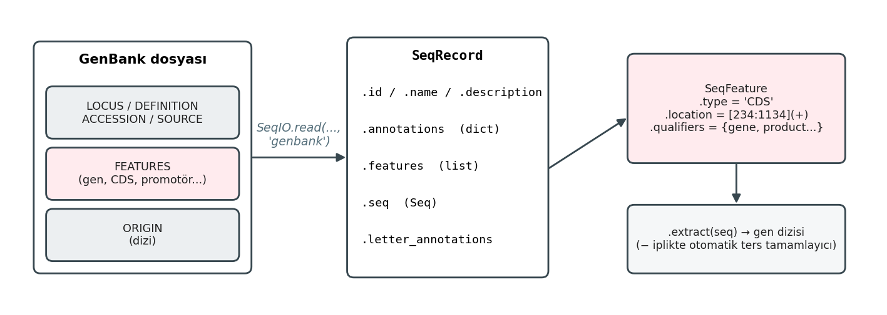
GenBank kaydından Python nesnelerine
GenBank dosyasının SeqRecord ve SeqFeature nesnelerine eşlenmesi (pORNEK1'deki ornA CDS'i)
Biyoenformatiğe Giriş · Hafta 3: Dosya formatları ve SeqIO
9
Notes:
Soldan sağa okuyun: dosyanın üç bölümü (başlık, FEATURES, ORIGIN) SeqRecord'un alanlarına eşlenir. Başlık → annotations sözlüğü; FEATURES → features listesi; ORIGIN → seq. Her özellik bir SeqFeature nesnesidir. Konum [234:1134] ile GenBank'teki 235..1134 arasındaki farka dikkat çekin; 4. bölümün konusu bu.

Slide 10
SeqRecord ve SeqFeature alanları
Nesne.alan | Tür | pORNEK1 örneği
​rec.seq | ​Seq | 3000 baz
​rec.id, rec.name, rec.description | ​str | ​'pORNEK1', …, 'Sentetik ornek plazmit…'
​rec.annotations | ​dict | ​topology: circular, molecule_type: DNA
​rec.features | ​list[SeqFeature] | 9 özellik (source dahil)
​rec.letter_annotations | ​dict (harf başına) | FASTQ'da phred_quality (hafta 4)
​f.type | ​str | ​'CDS', 'promoter', 'RBS'…
​f.location | ​SimpleLocation / CompoundLocation | ​[1320:1920](-)
​f.qualifiers | ​dict[str, list] | ​{'gene': ['ornB'], 'translation': [...]}
Konum nesnesi: f.location.start / .end (0 tabanlı, yarı açık), .strand (+1 / −1), len(f) uzunluk; x in f.location üyelik testi (ör. 500 in ornA.location → True).
Biyoenformatiğe Giriş · Hafta 3: Dosya formatları ve SeqIO
10
Notes:
qualifiers değerlerinin her zaman liste olduğunu vurgulayın: f.qualifiers['gene'] bir liste döndürür, adı almak için [0] gerekir. Öğrencilerin en sık hatası bu. letter_annotations'ın uzunluğu her zaman dizi uzunluğuna eşit olmak zorundadır; Biopython bunu denetler.

Slide 11
Elle SeqRecord oluşturma
from Bio.Seq import Seq
from Bio.SeqRecord import SeqRecord
yeni = SeqRecord(Seq("ATGGCGTAA"), id="deneme1",
description="elle oluşturulan kayıt")
yeni.annotations["molecule_type"] = "DNA"
print(yeni)
print()
print(yeni.format("fasta"))
​id ve description ayrı alanlar; FASTA'ya yazılırken birleştirilir
​molecule_type GenBank'e yazmak için zorunlu; yoksa ValueError
​format("fasta") dosyaya yazmadan metni döndürür
Yeni kayıt üretmek: çevirileri, filtrelenmiş dizileri kaydetmek için
Çıktı
ID: deneme1
Name: <unknown name>
Description: elle oluşturulan kayıt
Number of features: 0
/molecule_type=DNA
Seq('ATGGCGTAA')
>deneme1 elle oluşturulan kayıt
ATGGCGTAA
Biyoenformatiğe Giriş · Hafta 3: Dosya formatları ve SeqIO
11
Notes:
molecule_type zorunluluğunu canlı gösterin: satırı silip format('genbank') çağırın → 'missing molecule_type in annotations' hatası. Eğer description id ile başlamıyorsa FASTA başlığı '>id description' olarak yazılır; id ile başlıyorsa tekrar edilmez.

Slide 12
3
SeqIO ile okuma, yazma, dönüştürme
Bellek ve erişim biçimine göre doğru fonksiyonu seçmek
Notes:
İkinci saat. Dört okuma fonksiyonunu bellek ve erişim biçimine göre karşılaştıracağız; bilgisayar mühendisliği bakış açısı burada çok işe yarar.

Slide 13
Okuma yöntemleri: hangisi ne zaman?
Fonksiyon | Döndürdüğü | Bellek | Erişim | Ne zaman?
​SeqIO.parse(d, fmt) | Yineleyici | O(1 kayıt) | Sıralı, tek geçiş | Büyük dosyaları sırayla işlemek
​SeqIO.read(d, fmt) | Tek SeqRecord | O(1 kayıt) | — | Dosyada tam 1 kayıt varsa
​SeqIO.to_dict(...) | ​dict | O(tüm dosya) | Rastgele, O(1) | Küçük dosyada id ile erişim
​SeqIO.index(d, fmt) | Disk tabanlı sözlük | O(kayıt sayısı) (yalnız ofsetler) | Rastgele, disk okuması | Büyük dosyada id ile erişim
​SeqIO.index_db(...) | SQLite indeksli sözlük | Diskte | Rastgele, kalıcı indeks | Çok büyük / çok dosyalı veri
​index her kaydın dosyadaki bayt ofsetini saklar; istenen kayıt geldiğinde dosyada o konuma atlayıp yalnız o kaydı ayrıştırır. 10 milyon okumalık bir FASTQ için to_dict bellek taşırabilir, index taşımaz.
Biyoenformatiğe Giriş · Hafta 3: Dosya formatları ve SeqIO
13
Notes:
index'in nasıl çalıştığını tahtada gösterin: dosyayı bir kez tarar, her '>' karakterinin bayt konumunu bir sözlüğe yazar. Bu, veritabanı indekslerinin en basit hâli. Karmaşıklık tablosunu bilgisayar mühendisliği diliyle okuyun.

Slide 14
Karar akışı: hangi okuma fonksiyonu?
Dosyada tek kayıt mı?
Evet → SeqIO.read
Tüm kayıtları bir kez sırayla mı işleyeceğim?
Evet → SeqIO.parse
Kimlikle rastgele erişim + dosya belleğe sığıyor mu?
Evet → SeqIO.to_dict
Dosya büyük mü?
Evet → SeqIO.index
Çok dosya / kalıcı indeks?
Evet → SeqIO.index_db
Varsayılan seçim parse: akış (streaming) işleme, en az bellek
​read birden çok kayıtta ValueError: More than one record found in handle verir → dosyada gerçekten tek kayıt olduğunu doğrular
​to_dict yinelenen kimlikte hata verir → kimliklerin benzersizliğini de denetler
Biyoenformatiğe Giriş · Hafta 3: Dosya formatları ve SeqIO
14
Notes:
Bu karar akışını öğrencilerin not almasını isteyin. parse'ın akış işleme olduğunu, Unix boru hatları (pipe) mantığıyla aynı olduğunu söyleyin. read'in tek kayıt kısıtlamasının bir özellik olduğunu vurgulayın: beklenmeyen çok kayıtlı dosyayı sessizce işlemek yerine hata verir.

Slide 15
to_dict, index ve özet tablo
sozluk = SeqIO.to_dict(SeqIO.parse("veri/ornek_genler.fasta", "fasta"))
print("Anahtarlar:", list(sozluk))
print("yuksekGC ilk 60:", sozluk["yuksekGC"].seq[:60])
indeks = SeqIO.index("veri/ornek_genler.fasta", "fasta")
print("index ile:", indeks["kisaGen"].id, len(indeks["kisaGen"]))
indeks.close()
import pandas as pd
from Bio.SeqUtils import gc_fraction
tablo = pd.DataFrame([{"id": r.id, "uzunluk": len(r),
"GC": round(gc_fraction(r.seq), 3),
"protein": len(r.seq.translate(to_stop=True))}
for r in SeqIO.parse("veri/ornek_genler.fasta", "fasta")])
​to_dict anahtarları kayıt id'leri
​index nesnesi kapatılmalı (açık dosya tutar)
Liste kavrayışı + pandas → özet tablo (sonraki slayt)
Çıktı
Anahtarlar: ['ornA', 'ornB', 'yuksekGC', 'dusukGC', 'kisaGen']
yuksekGC ilk 60: ATGGTCCGCGTCACCGGCGAGTTGAGCGTCGGGCCGTTTCGTCGAGTCCGTTTGGGGCCA
index ile: kisaGen 240
Biyoenformatiğe Giriş · Hafta 3: Dosya formatları ve SeqIO
15
Notes:
index nesnesini with bloğu ile de kullanabilirler. Bir sonraki slaytta tablonun sayısal içeriğini yorumlayacağız; özellikle protein uzunluklarının neden L/3 − 1 olduğunu.

Slide 16
Özet tabloyu yorumlama: protein uzunlukları
Çözümlü örnek
Soru Beş genin uzunluk, GC ve translate(to_stop=True) protein uzunlukları aşağıda. Protein uzunluklarını elle doğrulayın; hangi gen GC açısından aykırıdır?
ornA: 900 / 3 = 300 kodon; son kodon dur (TAA) → 299 aa
ornB: 600 / 3 = 200 → 199; yuksekGC, dusukGC: 450 / 3 = 150 → 149
kisaGen: 240 / 3 = 80 → 79 aa (tüm genlerde iç dur kodonu yok)
Ortalama GC = (0.502 + 0.547 + 0.669 + 0.322 + 0.479)/5 = 0.504
Uç değerler: yuksekGC 0.669, dusukGC 0.322 (ortalamadan +0.165 / −0.182)
id | L (bp) | GC | Kodon | Protein
ornA | 900 | 0.502 | 300 | 299
ornB | 600 | 0.547 | 200 | 199
yuksekGC | 450 | 0.669 | 150 | 149
dusukGC | 450 | 0.322 | 150 | 149
kisaGen | 240 | 0.479 | 80 | 79
Sonuç Protein = L/3 − 1 ise gen tam bir CDS'tir (tek dur kodonu, sonda). Daha kısa çıksaydı iç dur kodonu → çerçeve veya açıklama hatası.
Biyoenformatiğe Giriş · Hafta 3: Dosya formatları ve SeqIO
16
Notes:
Bu basit kontrol gerçek veride çok işe yarar: CDS uzunluğu 3'ün katı değilse ya da protein beklenenden kısaysa açıklamada hata vardır. GC'si aykırı genler gerçek genomlarda yatay gen transferine işaret edebilir (hafta 2'deki kayan pencere).

Slide 17
Yazma ve format dönüştürme
# 400 bazdan uzun genleri ayrı dosyaya yaz (üreteç ifadesi)
uzunlar = (r for r in SeqIO.parse("veri/ornek_genler.fasta", "fasta")
if len(r) > 400)
n = SeqIO.write(uzunlar, "uzun_genler.fasta", "fasta")
print(n, "kayıt yazıldı")
# Proteinlere çevirip yeni bir FASTA oluştur
proteinler = [SeqRecord(r.seq.translate(to_stop=True),
id=r.id + "_prot", description="çeviri")
for r in SeqIO.parse("veri/ornek_genler.fasta", "fasta")]
SeqIO.write(proteinler, "proteinler.fasta", "fasta")
# GenBank -> FASTA dönüşümü tek satırda
print(SeqIO.convert("veri/ornek_plazmit.gb", "genbank",
"plazmit.fasta", "fasta"), "kayıt dönüştürüldü")
​write yazılan kayıt sayısını döndürür
4 kayıt: kisaGen (240 bp) elendi
Üreteç ifadesi → dosya hiç belleğe alınmaz
​convert = parse + write; FASTA'ya dönüşürken açıklamalar kaybolur
Ters yön (FASTA → GenBank) molecule_type ister
Çıktı
4 kayıt yazıldı
1 kayıt dönüştürüldü
Biyoenformatiğe Giriş · Hafta 3: Dosya formatları ve SeqIO
17
Notes:
Filtre, dönüştür, yaz kalıbı dönem boyunca kullanacağımız temel boru hattı. Öğrencilere sorun: 400 bazdan uzun genler hangileri? ornA 900, ornB 600, yuksekGC 450, dusukGC 450; kisaGen elenir. convert ile GenBank'ten FASTA'ya geçerken bilgi kaybını vurgulayın: tersine dönüşüm açıklamaları geri getiremez.

Slide 18
SeqIO ile sık yapılan hatalar
Hata | Belirti | Çözüm
Tüketilmiş yineleyici | ​len(list(it)) önce 5, ikinci kez 0; hata mesajı yok | ​parse'ı yeniden çağırın ya da list(...) ile saklayın
​read() ile çok kayıtlı dosya | ​ValueError: More than one record found in handle | ​parse kullanın
Eksik molecule_type | GenBank'e yazarken missing molecule_type in annotations | ​annotations sözlüğüne molecule_type = "DNA" ekleyin
​qualifiers listesini unutmak | ​f.qualifiers["gene"] → ['ornB'] (liste) | ​[0] ile alın; anahtar yoksa .get() kullanın
Yanlış format adı | ​"fa", "gbk" → ValueError: Unknown format | ​"fasta", "genbank" / "gb"
​index'i kapatmamak | Çok dosyada açık dosya sınırına takılma | ​close() ya da with bloğu
Biyoenformatiğe Giriş · Hafta 3: Dosya formatları ve SeqIO
18
Notes:
İlk satırdaki hata en sinsi olanı: hiçbir hata mesajı yok, yalnızca boş sonuç. Notebook'ta bir hücrede parse sonucunu iki kez döngüye sokan öğrenciler ikinci döngüde hiçbir şey görmez. Bunu canlı gösterin.

Slide 19
4
GenBank ve koordinat sistemleri
1 tabanlı kapalı aralık (GenBank) ↔ 0 tabanlı yarı açık aralık (Python) — en sık yapılan hata
Notes:
Haftanın en önemli bölümü. Öğrencileri uyarın: bu bölümdeki bir eksik hatası dönem boyunca karşılarına çıkacak.

Slide 20
GenBank dosyasının anatomisi
LOCUS pORNEK1 3000 bp DNA circular SYN 01-SEP-2026
DEFINITION Sentetik ornek plazmit, Biyoenformatige Giris dersi.
ACCESSION pORNEK1
FEATURES Location/Qualifiers
source 1..3000
promoter 181..209
/note="sigma70 benzeri promotor (-35/-10)"
RBS 222..227
CDS 235..1134
/gene="ornA"
/translation="MISNASIRLGTAFILVQYPRAAVV..."
/transl_table=11
misc_feature 1195..1200
/note="EcoRI kesim yeri"
CDS complement(1321..1920)
/gene="ornB"
ORIGIN
1 gacaggtaca agaaggagta tgcatcaatg tggtcgtgtg ...
//
LOCUS: ad, uzunluk, molekül, topoloji (circular)
FEATURES: tür + konum + niteleyiciler (/anahtar=değer)
Konumlar 1 tabanlı, kapalı: 235..1134 = 900 bp
​complement(...): − iplik
ORIGIN: satır başında 1 tabanlı konum, 10'luk bloklar
​// kaydın sonu
Biyoenformatiğe Giriş · Hafta 3: Dosya formatları ve SeqIO
20
Notes:
Dosyayı bir metin düzenleyicide açıp gezdirin. Sabit sütun genişliklerine dikkat çekin: FEATURES tablosu 5. ve 21. sütunlarda hizalıdır; bu yüzden elle düzenlemek tehlikelidir. /translation niteleyicisinin, dosyadaki çevirinin doğruluğunu test etmek için kullanılabileceğini söyleyin (notebook bölüm 5).

Slide 21
ORIGIN bölümünde bir bazı bulmak
Çözümlü örnek (yeni) — EcoRI yeri 1195..1200
Soru ORIGIN bölümünde her satır 60 baz (6 × 10'luk blok) içerir. 1195..1200 konumundaki EcoRI yeri hangi satırda, hangi blokta? Python dilimi nedir?
Satır başı konumları: 1, 61, 121, … → 60·k + 1
⌈1195 / 60⌉ = 20. satır; başlangıcı 60·19 + 1 = 1141
Satır içi konum: 1195 − 1141 = 54 → 0 tabanlı 54 → blok ⌊54/10⌋ + 1 = 6. blok
6. blok 1191..1200 = caacgaattc → son altı baz 1195..1200 = gaattc
Python dilimi: seq[1194:1200] → GAATTC (uzunluk 6)
Blok | Konumlar | Dizi
1 | 1141–1150 | ​ctaactgtaa
2 | 1151–1160 | ​aacaatgttc
3 | 1161–1170 | ​ccccgcgtgg
4 | 1171–1180 | ​aagtgattgt
5 | 1181–1190 | ​agcctcttcc
6 | 1191–1200 | ​caacgaattc
Sonuç 20. satır (1141 ctaactgtaa …), 6. bloğun son altı bazı. Aynı hesap tüm restriksiyon yerleri için: BamHI seq[2000:2006] = GGATCC, HindIII seq[2156:2162] = AAGCTT.
Biyoenformatiğe Giriş · Hafta 3: Dosya formatları ve SeqIO
21
Notes:
Bu, bir hata ayıklama becerisi: programın çıktısını ham dosyayla elle karşılaştırmak. Öğrencilere BamHI (2001..2006) için aynı hesabı yaptırın: satır ⌈2001/60⌉ = 34, başlangıç 1981, blok 3 (2001–2010). Tüm restriksiyon yerlerinin dizileri Python'da doğrulandı.

Slide 22
pORNEK1 özellik tablosu: iki koordinat sistemi
Tür | GenBank (1 tabanlı) | Biopython | Uzunluk | İplik | Etiket
promoter | 181..209 | ​[180:209] | 29 | + | σ70 promotörü
RBS | 222..227 | ​[221:227] | 6 | + | Shine–Dalgarno
CDS | 235..1134 | ​[234:1134] | 900 | + | ornA
misc_feature | 1195..1200 | ​[1194:1200] | 6 | + | EcoRI
CDS | complement(1321..1920) | ​[1320:1920] | 600 | − | ornB
misc_feature | 2001..2006 | ​[2000:2006] | 6 | + | BamHI
misc_feature | 2157..2162 | ​[2156:2162] | 6 | + | HindIII
misc_feature | 2981..2986 | ​[2980:2986] | 6 | + | EcoRI (2)
Dönüşüm kuralı: Python başlangıcı = GenBank başlangıcı − 1, bitiş aynı. Uzunluk: GenBank'te b − a + 1, Python'da end − start. − iplikte (complement) koordinatlar yine küçükten büyüğe yazılır; yön bilgisi strand = −1'dedir.
Biyoenformatiğe Giriş · Hafta 3: Dosya formatları ve SeqIO
22
Notes:
Kural: Python başlangıcı = GenBank başlangıcı − 1; bitiş aynı kalır. Uzunluk Python'da end − start, GenBank'te end − start + 1. Tablo notebook'taki alıştırma 2'nin çıktısıyla birebir aynı. Öğrencilere ornB için hangi iplik bilgisinin nerede saklandığını sorun: location.strand = −1.

Slide 23
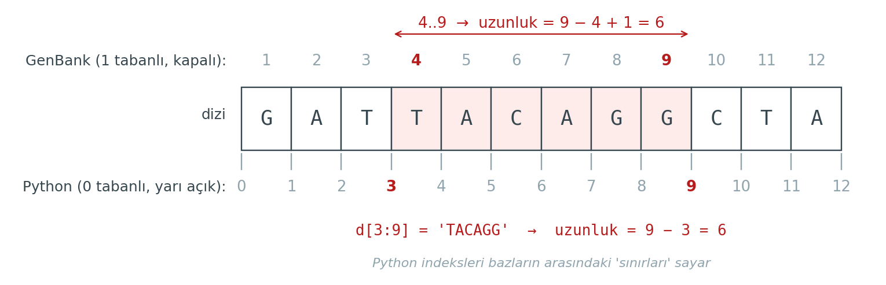
0 tabanlı yarı açık ↔ 1 tabanlı kapalı
GenBank bazları numaralar: 1, 2, 3, …
Python sınırları numaralar: 0, 1, 2, … (bazların arası)
Dönüşüm: [a − 1 : b] ↔ a..b
Yarı açık aralığın avantajı: uzunluk = b − a, ardışık aralıklar örtüşmez ([0:3], [3:6])
BED dosyaları da 0 tabanlı yarı açık; GFF/VCF 1 tabanlı
Biyoenformatiğe Giriş · Hafta 3: Dosya formatları ve SeqIO
23
Notes:
Tahtada bir cetvel çizin: sayılar çizgilerin üzerinde (Python) mi, aralıkların ortasında (GenBank) mı? Dijkstra'nın 'neden numaralandırma sıfırdan başlamalı' notunu anabilirsiniz. Biyoenformatikte format değiştirirken koordinat sistemini her zaman kontrol etme alışkanlığı kazandırın.

Slide 24
Promotör ve RBS: koordinatlardan biyolojiye
Çözümlü örnek
Soru Promotör 181..209 ve RBS 222..227, ornA ise 235..1134. Python dilimlerini, −35/−10 kutularını ve RBS–ATG aralığını bulun.
Promotör: [180:209], uzunluk 209 − 180 = 29 (= 209 − 181 + 1)
−35 kutusu: seq[180:186] = TTGACA (181..186)
−10 kutusu: seq[203:209] = TATAAT (204..209)
Ara bölge: 187..203 → 203 − 187 + 1 = 17 bp (ideal σ70 aralığı)
RBS seq[221:227] = AGGAGG; ATG seq[234:237]
RBS–ATG arası: 228..234 → 234 − 228 + 1 = 7 nt (TCTCCTT)
Öğe | GenBank | Python | Dizi
−35 | 181..186 | ​[180:186] | ​TTGACA
ara | 187..203 | ​[186:203] | 17 bp
−10 | 204..209 | ​[203:209] | ​TATAAT
RBS | 222..227 | ​[221:227] | ​AGGAGG
ara | 228..234 | ​[227:234] | 7 nt
ATG | 235..237 | ​[234:237] | ​ATG
Sonuç Sentetik plazmit ders kitabındaki bakteriyel gen yapısını birebir taşıyor: TTGACA –17 bp– TATAAT … AGGAGG –7 nt– ATG.
Biyoenformatiğe Giriş · Hafta 3: Dosya formatları ve SeqIO
24
Notes:
Burada biyoloji ile koordinat hesabını birleştiriyoruz. −35 ve −10 kutuları, transkripsiyon başlangıç noktasına göre konumlarından adını alır. Shine–Dalgarno dizisi 16S rRNA'nın 3' ucuyla eşleşir; ATG'ye uzaklığı genellikle 5–9 nt'dir. Tüm diziler Python'da doğrulandı; hafta 5'te PSSM ile bu kutuları arayacağız.

Slide 25
Ters iplikteki geni elle çıkarmak
Çözümlü örnek
Soru ornB complement(1321..1920) konumunda. Geni elle (dilim + ters tamamlayıcı) çıkarın; başlangıç ve dur kodonları plazmit dizisinin neresinde?
Python dilimi: seq[1320:1920] → 600 baz (+ iplikten okunur)
Gen − iplikte → ters tamamlayıcı al: seq[1320:1920].reverse_complement()
Başlangıç kodonu dilimin sonunda: seq[1917:1920] = CAT → rc = ATG
Dur kodonu dilimin başında: seq[1320:1323] = TCA → rc = TGA
600 / 3 = 200 kodon → 199 aa; /translation ile birebir aynı
​f.extract(seq) aynı sonucu tek adımda verir (alıştırma 3: a == b → True)
Öğe | Dilim | + iplik | rc
Dur kodonu | [1320:1323] | TCA | TGA
Başlangıç | [1917:1920] | CAT | ATG
Tüm gen | [1320:1920] | 600 bp | 199 aa
Sonuç − iplikteki bir genin 5' ucu (ATG) GenBank'te büyük koordinattadır: 1920 → 1918. Yalnızca dilim alıp çevirmek anlamsız bir protein üretir.
Biyoenformatiğe Giriş · Hafta 3: Dosya formatları ve SeqIO
25
Notes:
Birkaç slayt sonraki dairesel haritada ornB'nin saat yönünün tersine okunduğunu gösterin. Tahtada CAT'in ters tamamlayıcısının ATG olduğunu yazın. Öğrencilere sorun: ters tamamlayıcıyı almadan seq[1320:1920].translate() yapsaydık ne olurdu? Anlamsız ve muhtemelen dur kodonlarıyla dolu bir protein.

Slide 26
extract + translate(table=11, cds=True)
plazmit = SeqIO.read("veri/ornek_plazmit.gb", "genbank")
for f in plazmit.features:
if f.type != "CDS":
continue
gen = f.extract(plazmit.seq) # − iplikte otomatik rc
protein = gen.translate(table=11, cds=True)
kayitli = f.qualifiers["translation"][0]
ad = f.qualifiers["gene"][0]
print(f"{ad}: iplik={f.location.strand:+d}, {len(gen)} bp, "
f"{len(protein)} aa, aynı mı? {str(protein) == kayitli}")
print(" ilk 40 aa:", protein[:40])
​table=11: bakteriyel kod (dosyadaki /transl_table=11)
​cds=True: başlangıç, tek dur, uzunluk denetimi (hafta 2)
Dosyadaki /translation ile karşılaştırma = birim test
Bu kalıp gerçek genomlarda açıklama hatalarını yakalar
Çıktı
ornA: iplik=+1, 900 bp, 299 aa, aynı mı? True
ilk 40 aa: MISNASIRLGTAFILVQYPRAAVVTYSRHTANLHAGFRRF
ornB: iplik=-1, 600 bp, 199 aa, aynı mı? True
ilk 40 aa: MPSGLLTTSTTRTVVPSRDNADDPGTRPWGFYRWFVNQAH
Biyoenformatiğe Giriş · Hafta 3: Dosya formatları ve SeqIO
26
Notes:
Notebook bölüm 5'in çıktısı. İki genin de kayıtlı çeviriyle aynı olması, hem koordinatların hem de iplik yönünün doğru işlendiğini kanıtlıyor. İleri öğrenciler için: /codon_start niteleyicisi 1'den farklıysa (kısmi genler) extract sonrasında çerçeve kaydırılmalıdır.

Slide 27
Proteindeki konumdan plazmit koordinatına
Çözümlü örnek (yeni) — iplik yönüne göre koordinat dönüşümü
Soru ornA (235..1134, +) ve ornB (complement(1321..1920), −) proteinlerinin 10. amino asidini kodlayan kodon plazmitte hangi GenBank koordinatlarındadır?
Gen içinde i. kodon (0 tabanlı): [3(i−1) : 3i] → i = 10: [27:30]
+ iplik (ornA, Python başlangıcı 234): [234 + 27 : 234 + 30] = [261:264] → GenBank 262..264
​seq[261:264] = GGG → Gly (G); protein MISNASIRLG…'nin 10. harfiyle aynı
− iplik (ornB): genin 5' ucu plazmitin bitişinde (1920) → [1920 − 3i : 1920 − 3(i−1)] = [1890:1893]
GenBank 1891..1893; + iplikte GGT → ters tamamlayıcı ACC → Thr (T); MPSGLLTTST… ile aynı
 | ornA (+) | ornB (−)
Gen içi dilim | [27:30] | [27:30]
Plazmit dilimi | [261:264] | [1890:1893]
GenBank | 262..264 | 1891..1893
+ iplikte dizi | GGG | GGT
Kodon (5'→3') | GGG | ACC
Amino asit | G (Gly) | T (Thr)
Sonuç + iplik: plazmit = başlangıç + 3(i−1) ileriye; − iplik: plazmit = bitiş − 3i geriye ve ardından ters tamamlayıcı.
Biyoenformatiğe Giriş · Hafta 3: Dosya formatları ve SeqIO
27
Notes:
Bu dönüşüm varyant yorumlamada her gün yapılır: 'proteinin 10. amino asidindeki mutasyon genomda nerede?' sorusunun cevabı. İki ipliği tahtada alt alta çizip ornB'nin sağdan sola okunduğunu gösterin.
Tüm değerler Python'da doğrulandı: f.extract(seq)[27:30] ile plazmit dilimleri aynı sonucu veriyor. Öğrencilere 1. amino asit için formülü denetlettirin: ornB'de i = 1 → [1917:1920] = CAT → ATG, önceki örnekle tutarlı.

Slide 28
Sınav tipi soru: bileşik konumlar
Çözümlü örnek (yeni) — join, complement ve dairesel genomlar
Soru (a) complement(join(101..151,201..260)) özelliğinin uzunluğu, Python parçaları ve okuma sırası nedir? (b) Dairesel pORNEK1'de join(2950..3000,1..20) kaç bp?
(a) Parçalar: 101..151 → 151 − 101 + 1 = 51; 201..260 → 60 → toplam 111 bp = 37 kodon
Python: [100:151](−) ve [200:260](−)
Biopython complement(join(...))'i ters sırada saklar: join{[200:260](−), [100:151](−)}
​extract = (seq[100:151] + seq[200:260]).reverse_complement() → ilk bazlar AGTCTA
(b) 2950..3000 → 51 bp, 1..20 → 20 bp → 71 bp; orijinin (1. baz) üzerinden geçer
Sonuç Bileşik konumda uzunluk = parça uzunluklarının toplamı. − iplikte genin 5' ucu son parçanın sonundadır; bu yüzden parçalar ters sırada okunur.
Biyoenformatiğe Giriş · Hafta 3: Dosya formatları ve SeqIO
28
Notes:
Bileşik konumlar ökaryotik genlerde (ekzonlar) ve dairesel genomlarda orijini aşan genlerde karşımıza çıkar. Location.fromstring ile GenBank konum dizgisi doğrudan ayrıştırılabilir; tüm sayılar bu yolla doğrulandı. Sık hata: parçaları ayrı ayrı ters tamamlayıp sırayı korumak; bu yanlış diziyi üretir.

Slide 29
5
Plazmit haritası ve NCBI
Özellikleri görselleştirmek ve gerçek kayıtları indirmek
Notes:
Üçüncü saat. Özellikleri görselleştirip gerçek bir NCBI kaydını indirmenin yolunu göreceğiz.

Slide 30
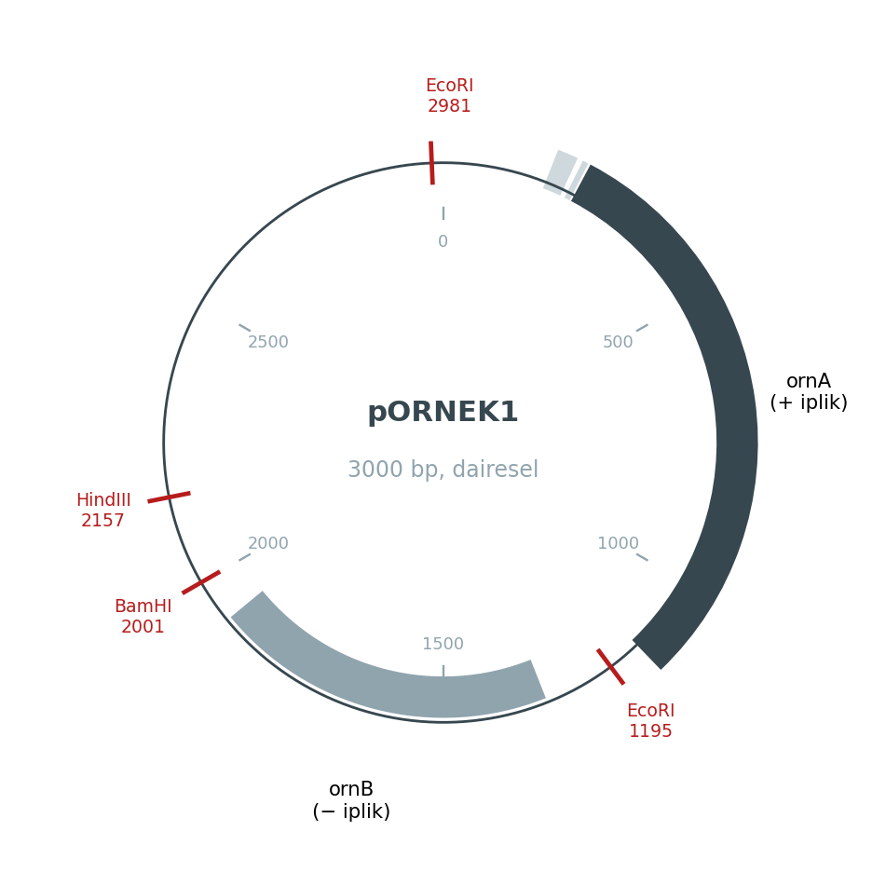
Dairesel plazmit haritası
LOCUS satırındaki circular → harita daire; konum 3000'den sonra yeniden 1
ornA (+ iplik, 235..1134): saat yönünde
ornB (− iplik, 1321..1920): saat yönünün tersine okunur
Kırmızı çizgiler: EcoRI (1195, 2981), BamHI (2001), HindIII (2157)
EcoRI ile kesim → dairesel molekülde 2 kesim = 2 parça: 1786 bp ve 1214 bp
Biyoenformatiğe Giriş · Hafta 3: Dosya formatları ve SeqIO
30
Notes:
Dairesel genomlarda (plazmitler, bakteri kromozomları, mitokondri) koordinat 3000'den sonra 1'e döner; orijini aşan özellikler join(2950..3000,1..20) gibi yazılır (bir önceki sınav sorusu).
EcoRI parça boylarını birlikte hesaplayın: kesim yerleri 1195 ve 2981 civarında; 2981 − 1195 = 1786 bp, kalan 3000 − 1786 = 1214 bp. Doğrusal bir molekülde 2 kesim 3 parça verirdi; dairesel molekülde 2 parça. Kesim konumunun tanıma dizisi içindeki tam yeri (G^AATTC) parça boyunu değiştirmez, çünkü iki kesimde de aynı kaydırma vardır.

Slide 31
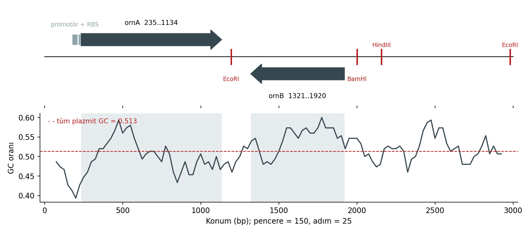
Doğrusal harita + GC profili
Üstte + iplik, altta − iplik genleri (oklar okuma yönünde)
Kırmızı çizgiler: restriksiyon yerleri (misc_feature)
Alt panel: hafta 2'nin kayan penceresi (w = 150, s = 25)
Tüm plazmit GC = 0.513; profil 0.39–0.60 arasında
Genlerin GC'si: ornA 0.502, ornB 0.547
Biyoenformatiğe Giriş · Hafta 3: Dosya formatları ve SeqIO
31
Notes:
Notebook bölüm 6 yalnızca doğrusal haritayı çiziyor (FancyArrow ile); burada iki haftayı birleştiren bir sürüm gösteriyoruz. Profilin başındaki düşük GC bölgesi (yaklaşık 0.39) promotör bölgesiyle çakışıyor: AT'ce zengin −10 kutusu (TATAAT) bunun bir nedeni. Öğrencilere alıştırma olarak bu grafiği kendi GenBank dosyalarında çizdirin.

Slide 32
Haritayı çizmek: özellikten şekle
fig, ax = plt.subplots(figsize=(11, 2.6))
ax.plot([0, len(plazmit)], [0, 0], color="black", lw=1)
for f in plazmit.features:
if f.type == "source":
continue
b, s = int(f.location.start), int(f.location.end)
y = 0.35 if f.location.strand == 1 else -0.35
if f.type == "CDS":
bas, uz = (b, s - b) if f.location.strand == 1 \
else (s, -(s - b))
ax.add_patch(FancyArrow(bas, y, uz, 0, width=0.25,
head_width=0.35, head_length=60,
length_includes_head=True, color="#546e7a"))
elif f.type == "misc_feature":
ax.plot([b, b], [-0.15, 0.15], color="#263238", lw=2)
else:
ax.add_patch(plt.Rectangle((b, y - 0.1), s - b, 0.2))
​int(f.location.start): 0 tabanlı başlangıç (çizim için yeterli)
− iplikte ok sağdan sola: başlangıç s, uzunluk negatif
Özellik türüne göre farklı şekil: ok, çizgi, dikdörtgen
Genel araçlar: dna_features_viewer, SnapGene, Benchling
Biyoenformatiğe Giriş · Hafta 3: Dosya formatları ve SeqIO
32
Notes:
Bu kod bir 'ziyaretçi' (visitor) kalıbı: özellik türüne göre farklı çizim fonksiyonu. Ters satır devam karakterine (\) dikkat. Büyük genomlar için dna_features_viewer paketini önerin; ama kendi kodlarını yazmak koordinatları anlamaları için daha öğretici.

Slide 33
NCBI'dan kayıt indirmek (önizleme)
from Bio import Entrez
Entrez.email = "ogrenci@ornek.edu.tr" # zorunlu
try:
with Entrez.efetch(db="nucleotide", id="NC_001422.1",
rettype="gb", retmode="text") as h:
phix = SeqIO.read(h, "genbank")
print(phix.description, "|", len(phix), "bp |",
sum(f.type == "CDS" for f in phix.features), "CDS")
except Exception as e:
print("NCBI'ya erişilemedi:", type(e).__name__)
φX174 fajı: ilk dizilenen DNA genomu (1977), 5386 bp
​efetch bir dosya tutamacı (handle) döndürür → doğrudan SeqIO.read
​rettype="fasta" ile yalnızca dizi
NCBI kuralı: e-posta zorunlu; saniyede ≤ 3 istek (API anahtarıyla 10)
Ayrıntılar: hafta 8 (esearch, elink, BLAST)
Çıktı
NCBI'ya erişilemedi: URLError (notebook çevrimdışı çalıştırıldı)
Biyoenformatiğe Giriş · Hafta 3: Dosya formatları ve SeqIO
33
Notes:
Notebook ders sırasında çevrimdışı çalıştırıldığı için except dalı çalıştı; Colab'da internet olduğundan öğrenciler gerçek kaydı görecek. try/except kalıbını, ağ erişimi olan her kodda iyi uygulama olarak vurgulayın. Sürüm numarasının (.1) önemini anın: aynı erişim numarasının farklı sürümleri farklı dizi içerebilir.

Slide 34
Laboratuvar alıştırmaları
Notebook: hafta03_dosya_formatlari_seqio.ipynb — çözümler notebook'un sonunda
​ornek_genler.fasta kayıtlarını GC oranına göre büyükten küçüğe sıralayıp ilk 30 bazlarıyla yazdırın (beklenen sıra: yuksekGC 0.669, ornB, ornA, kisaGen, dusukGC 0.322)
Plazmitin tüm özelliklerini (source hariç) 1 tabanlı başlangıç, bitiş, uzunluk ve iplikle bir pandas tablosuna ve CSV dosyasına yazın
​ornB genini (a) extract ile, (b) dilim + ters tamamlayıcı ile elde edin; eşitliğini gösterin
Yalnızca CDS proteinlerini içeren, başlığında gen adı ve protein uzunluğu olan bir FASTA dosyası yazın (>ornA uzunluk=299 aa)
Ek: Location.fromstring("complement(join(101..151,201..260))") ile özelliği çıkarıp çevirin; kaç amino asit elde edersiniz?
Biyoenformatiğe Giriş · Hafta 3: Dosya formatları ve SeqIO
34
Notes:
Ek sorunun cevabı: 111 bp → 37 kodon → 37 amino asitlik bir dizi (SLMLALDIIRRPPVCKNIIQSPERNVMKCHIRIEGRP; dur kodonu yok, çünkü bu konum gerçek bir gen değil). Alıştırma 2'de sık hata: start'a 1 eklemeyi unutmak.

Slide 35
Özet ve sonraki hafta
FASTA = başlık + dizi; GenBank = dizi + açıklama + özellikler; FASTQ = dizi + kalite
SeqRecord: seq, id, description, annotations, features, letter_annotations
Okuma: tek kayıt → read; akış → parse; küçük + rastgele → to_dict; büyük → index
GenBank a..b (1 tabanlı, kapalı) ↔ Python [a−1:b] (0 tabanlı, yarı açık)
− iplikteki genler için extract kullanın: dilim + ters tamamlayıcı otomatik
Dosyadaki /translation ile karşılaştırma = açıklamanın birim testi
Sonraki hafta Yeni nesil dizileme ve FASTQ: Phred kalite skorları, beklenen hata, QC grafikleri, kırpma, kapsama
Notes:
Kapanış sorusu: GenBank kaydında her bazın ne kadar güvenilir olduğu bilgisi var mı? Yok. Dizileme cihazları her baz için bir güven skoru üretir; gelecek hafta bu skorlarla (Phred) çalışacağız ve SeqRecord'un letter_annotations alanını ilk kez kullanacağız.

